Slide 1
Kunstig befrugtning

Slide 2
Plan
Dagens figur
Metoder til kunstig befrugtning og etiske dilemmaer
Begrebstræning

Slide 3
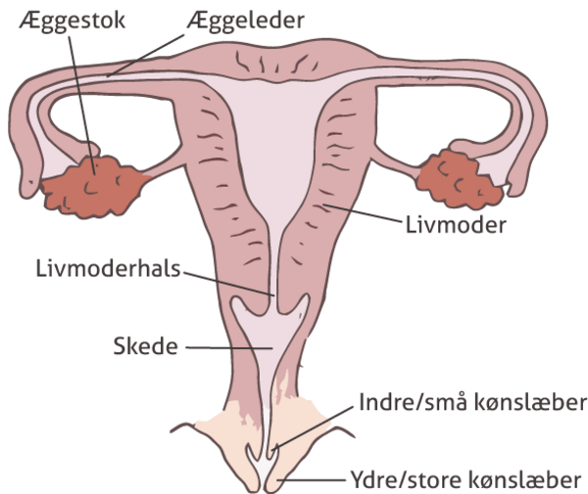
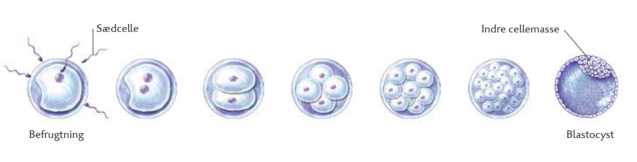
Dagens figur
Hvad viser de to figurer?
Hvilken sammenhæng er der mellem de to figurer?

Slide 4
Metoder til kunstig befrugtning og etiske dilemmaer
Løs opgave 1-3 på arbejdsarket.

Slide 5
Begrebstræning
Øvelse:
Makker 1 vender ryggen til tavlen.
Makker 2 skal få makker 1 til at gætte de fem ord på tavlen. I har 1,5 min.

Slide 6
Gæt et begreb
Hypothalamus
Sædcelle
Ægcelle
Sekundære kønskarakterer
FSH

Slide 7
Gæt et begreb
Hypofyse
Blastocyst
Follikel
Østrogen
Æggestok

Slide 8
Gæt et begreb
Testosteron
LH
Testikel
Sædrør
Det gule legeme

Slide 9
Gæt et begreb
Befrugtning
Æggeleder
Ægløsning
Implantation
IVF

Slide 10
Øvelse
Lav et begrebskort, der som minimum indeholder begreberne:
Hypothalamus
Sædcelle
Ægcelle
Sekundære kønskarakterer
FSH
Hypofyse
Blastocyst
Follikel
Østrogen
Æggestok
Testosteron
LH
Testikel
Sædrør
Det gule legeme
Befrugtning
Æggeleder
Ægløsning
Implantation
IVF

